Slide 1

Software-Engineering I
Nguyen
Alexandrakis
Jamal-Eddine
Liss
Gieltowsky
MEILENSTEIN III

Slide 2
INhaltsverzeichnis

Slide 3
Inhaltsverzeichnis
1 Einführung
7 Daten
2 Zielbestimmung
8 Qualitätsanforderung
3 Produkteinsatz
9 Gliederung in Teilprodukte
4 Produktübersicht
10 Entwicklungs-Konfiguration
5 Produktinformation
11 Beschaffungsanforderungen
6 Benutzerschnittstelle
12 Glossar

Slide 4
1 Einführung

Slide 5
Einführung
1.1 Zweck des Dokuments
Vertraglich bindende, detaillierte Beschreibung der geplanten
Anforderungen des Projekts
Festlegung der Organisations- und Kommunikationsstruktur
innerhalb der Projektgruppe
Erläuterung der technischen Mittel
1.2 Allgemeine Zielsetzung (Zweck)
Prinzip des Portals:
jeder Mitarbeiter kann die Ideen der anderen bewerten,
sowohl positiv als auch negativ
in einem Navigationsreiter werden alle Reha-Geräte
aufgelistet
auf jedem Gerät läuft ein Wettbewerb mit einem vor-
gegebenen Zeitlimit
die Ideen werden durch Texte, Videos und Skizzen
veranschaulicht

Slide 6
2 Zielbestimmung

Slide 7
Zielbestimmung
2.1 Muss-Kriterien
Erstellen von Benutzerkonten
Ideen müssen einfach und komfortabel einzustellen sein
Verwalten von Benutzerdaten. Bewertungen sowie des
Projektes selbst
Integration eines Bewertungssystems
Parallele Wettbewerbe
Logout

Slide 8
Zielbestimmung
2.2 Kann-Kriterien
Für das Intranet sind folgende Kriterien erstrebenswert:
Auswertungsmöglichkeit der Juroren
Verwaltung der Prämien
Forum Produkteinsatz
2.3 Abgrenzungskriterien
Das Intranet ist nicht über einen Browser zu erreichen

Slide 9
3 Produkteinsatz

Slide 10
Produkteinsatz
3.1 Anwendungsbereiche
Produkt dient zur Mitarbeiterbindung und fördert ihre
Fähigkeiten
3.2 Zielgruppen
alle Mitarbeiter der „Crowd-Innovation“
3.3 Betriebsbedingungen
Intranet wird mit Hilfe eines Servers betrieben und für
Mitarbeiter jederzeit zugänglich
Betreuung und Wartung übernimmt hausinterne Admin-Team

Slide 11
Produkteinsatz
3.4 Technische Produktumgebung
Intranet wird mit Hilfe eines Datenbankservers betrieben
Mitarbeiter sind bereits mit der Software ausgestattet
3.4.1 Software
3.4.2 Hardware
3.4.2.1 Client
Mindestanforderung für Benutzer entspricht denen der
Datenbank

Slide 12
Produkteinsatz
3.4.2.2 Server
Server wird mit folgender Hardware betrieben:
- 2GB RAM
- Prozessor mit mind. 2,0 GHz
- 320GB Festplattenspeicher
3.4.3 Orgware
Back-Up wird alle 3 Tage durchgeführt

Slide 13
4 Produktübersicht

Slide 14
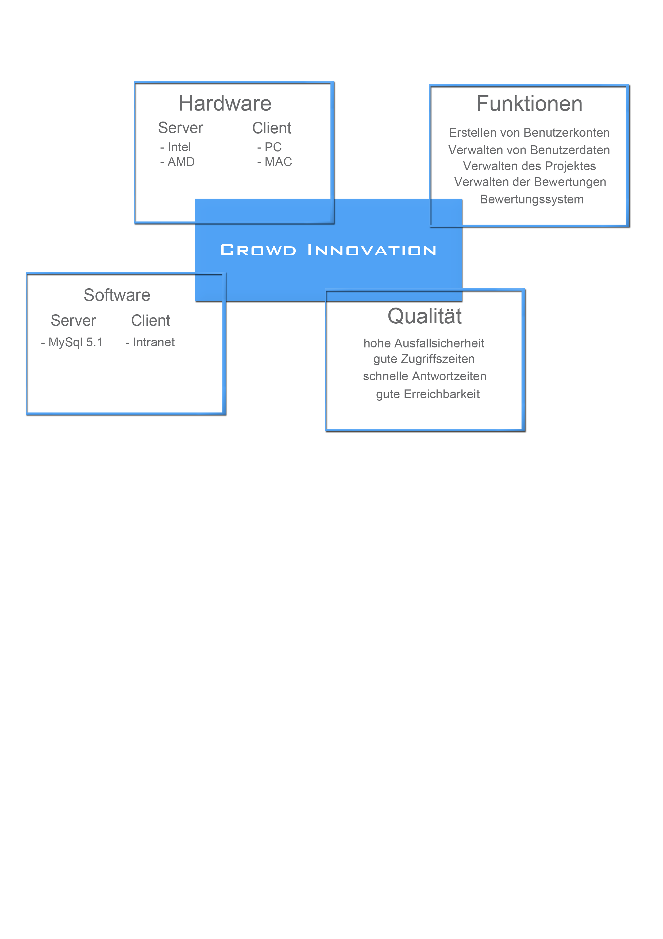
Produktübersicht

Slide 15
5 Produktinformation

Slide 16
Produktinformation
Benutzeroberfläche des Ideenportals soll mit Hilfe von Java
generiert werden
Übertragung als HTML und CSS an die registrierten Mit-
arbeiter
5.1 Authentifizierung
erlaubt Mitarbeitern Aktionen am System durchzuführen
5.1.1 Login
5.1.2 Logout
5.1.3 Registrieren
5.1.4 Sperren

Slide 17
Produktinformation
5.2 Administration
System wird durch Administratoren technisch gewartet
5.3 Ideen einreichen
reg. Mitarbeiter können neue Ideen zu einem
Wettbewerb hochladen und bearbeiten
5.4 Ideen beisteuern
reg. Mitarbeiter können in einem Kommentarbereich
Ideen vorschlagen und verbessern

Slide 18
Produktinformation
5.5 Ideen bewerten
hochgeladene Ideen können bewertet und kritisiert werden
5.6 Mitteilungen senden
Juroren sind verpflichtet Benutzer über News und Updates
des Portals zu informieren
5.7 Mitteilungen lesen
Benutzer erhalten über ihre E-Mail Adresse Mitteilungen

Slide 19
Produktinformation
5.8 Medienverwaltung
5.8.1 Upload
Hochladen der Medien-Dateien erfolgt über den Button
„Upload“
5.8.2 Galerie bearbeiten
Medienbereich selbst gestaltbar → Benutzereinstellungen

Slide 20
6 Benutzerschnittstelle

Slide 21

Benutzerschnittstelle
Menü-Schnittstelle

Slide 22
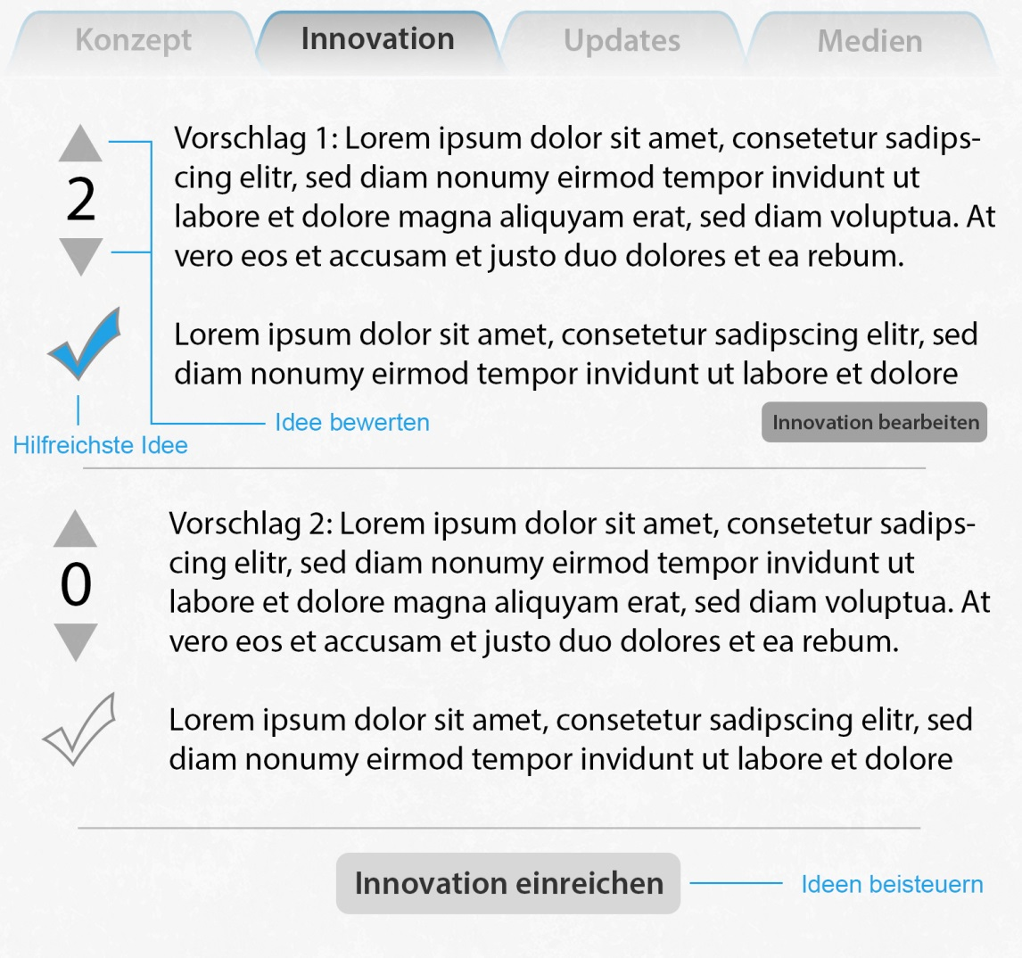
Benutzerschnittstelle
Idee beitragen

Slide 23
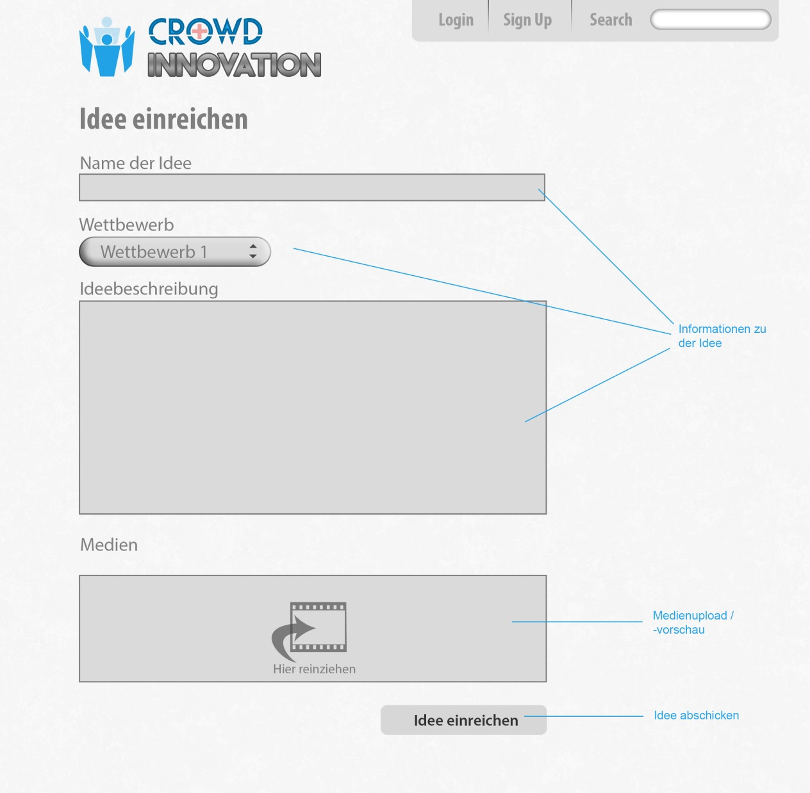
Benutzerschnittstelle
Idee einreichen

Slide 24
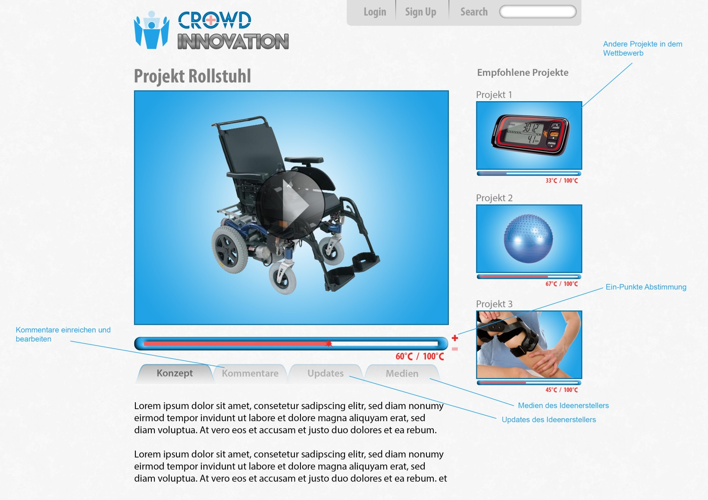
Benutzerschnittstelle
Ideen Seite

Slide 25
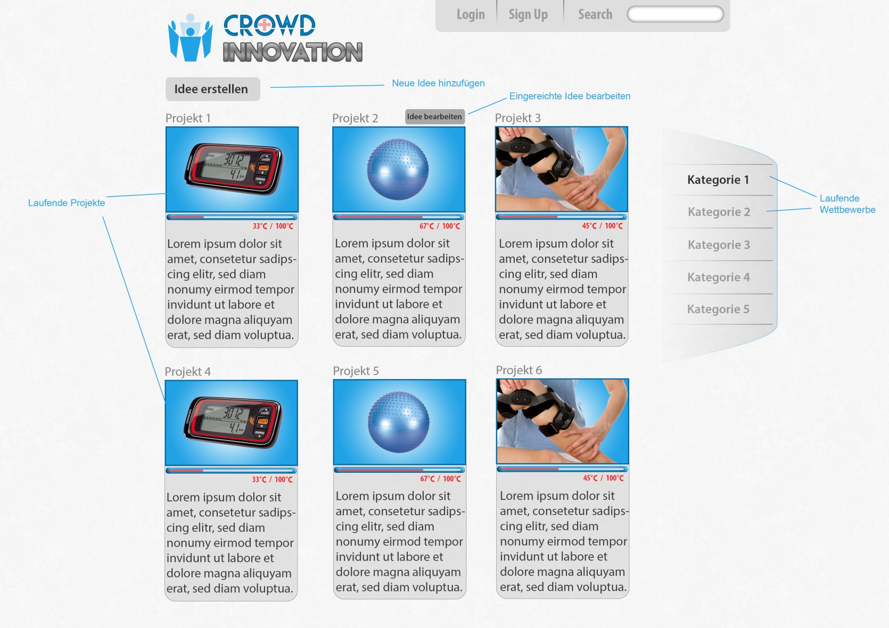
Benutzerschnittstelle
Wettbewerbsverzeichnis

Slide 26
7 Daten

Slide 27
Daten
7.1 Account
Name | Dateityp/Beschreibung
Name | VarChar (max.100 Zeichen)
Passwort | VarChar (max.50 Zeichen), SHA verschlüssselt
E-Mail | VarChar (max.100 Zeichen)
Benutzergruppe (Standard) | Integer/nur für Admins einsehbar

Slide 28
Daten
7.2 Ideen-Ausschreibungen
Name | Dateityp/Beschreibung
Ideenname | VarChar (max.100 Zeichen)
Ideen-ID | Integer
Wettbewerb | Array
Beschreibung | Text
Bilder | max. 500x500 Pixel, max.15 MB
Videos | max. 10 min, max. 50 MB

Slide 29
Daten
7.3 Wettbewerbe
Name | Dateityp/Beschreibung
Kategorie | VarChar (max.100 Zeichen)
Kategorie-ID | Integer
Projektanzahl | Integer

Slide 30
8 Qualitätsforderung

Slide 31
Qualitätsanforderung
 | Sehr wichtig | wichtig | Weniger wichtig | unwichtig
Zuverlässigkeit |  | X
Robustheit |  |  | X
Benutzer- freundlichkeit |  | X
Ergonomie |  | X
Portabilität | X

Slide 32
Qualitätsanforderung
8.1 Technische Qualitätsanforderungen
8.1.1 Zuverlässigkeit
Erreichbarkeit 99% (p.a.)
8.1.2 Portabilität
Plattform- und browserunabhängig

Slide 33
Qualitätsanforderung
8.2 Interaktion- und Ergonomieanforderungen
8.2.1 Nutzungsschnittstellen
Benötigt Webbrowser und Intranet
8.2.2 Fehlertoleranz
Eingabeprüfung, Fehlermeldung beim Nutzer

Slide 34
Qualitätsanforderung
8.2.3 Interaktionsleistungen
Eigener Bereich (Profil)
Navigationsmöglichkeiten
8.2.3.1 Nutzer
1 Server, mehrere tausend Nutzer, aber nicht gleichzeitig
8.2.3.2 Performanz
Ordnungsgemäße Arbeit durch beschriebene Server-
Hardware
8.2.3.3 Robustheit
Hilfestellung für Benutzer bei Falscheingaben durch
Markierungen und Hinweissätzen

Slide 35
Qualitätsanforderung
8.3 Wirtschaftliche Qualitätsanforderungen
Hostingkosten 100€ /Monat, lizenzfreier Server
und PHP

Slide 36
Qualitätsanforderung
8.4 Rechtliche und normative Vorgaben
Vor Fremdzugriff schützen, dass private Daten ausgetauscht
werden

Slide 37
9 Gliederung in Teilprodukte

Slide 38
Gliederung in Teilprodukte
Nicht möglich, da sie aufeinander aufbauen
→ Gliederung wie folgt:
Login
Registrierung
Profil
Veröffentlichen von Ideen
Bewerten und Kommentieren
Nachrichtenversand
Wettbewerbsstatus
Kategorisierung der Wettbewerbe

Slide 39
10 Entwicklungs-Konfiguration

Slide 40
Entwicklungs-Konfiguration
Hardware-Voraussetzungen:
mind. ein Quad-Core und 4GB Arbeitsspeicher

Slide 41
11 Beschaffungs- anforderungen

Slide 42
Beschaffungsanforderungen
geeignete Server werden benötigt (gemäß 3.4.2)
die für die Entwicklung benötigten PCs sind bereits
vorhanden

Slide 43
12 Glossar

Slide 44
Glossar
Ideen
Medien
Innovation
Eclipse
MySQL
XHTML
Java

